Slide 1
Муниципальное бюджетное дошкольное образовательное учреждение г. Керчи Республики Крым «Детский сад компенсирующего вида для детей с нарушениями зрения № 46 «Солнышко»
Книга фото рассказов как форма взаимодействия педагога с детьми и родителями по патриотическомувоспитанию.

Slide 2
Базовым этапом формирования у детей любви к Родине следует считать накопление ими социального опыта жизни в своём городе. Усвоение принятых в нем норм поведения, взаимоотношений, приобщение к миру истории, культуры. Любовь к Отчизне начинается с любви к своей малой родине – месту, где родился человек.
В этой связи, как нам представляется, огромное значение имеет ознакомление дошкольников с историческим, культурным своеобразием родного города.
Центральным звеном социализации – "процесса развития человека во взаимодействии с окружающим миром" – является гуманистическое воспитание ребенка с опорой на общечеловеческие ценности, на любовь к родителям, семье, месту, где он вырос, и, безусловно, к Родине.
Ведущим замыслом воспитательно – образовательной деятельности, является приобщение ребенка к истории и культуре своего родного города; пополнение знаний детей о городе, в котором мы живём, воспитание уважения к его традициям и обычаям, развитие потребности детей в освоении окружающего мира, путем изучения культурного наследия родного края при участии родителей как участников образовательных отношений.

Slide 3
Книга фото рассказов «Мой город я тебя люблю» детей и их родителей группы «Капелька»

Slide 7
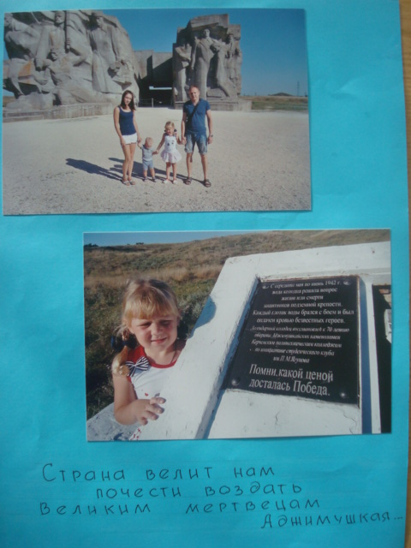
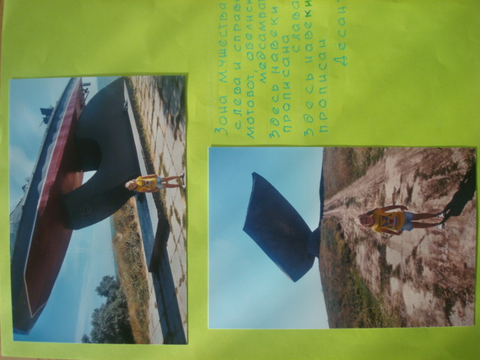

Slide 8
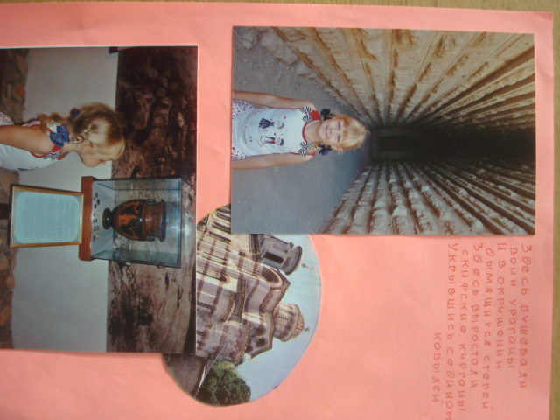
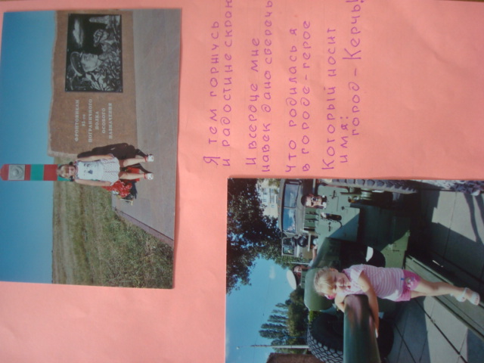

Slide 11
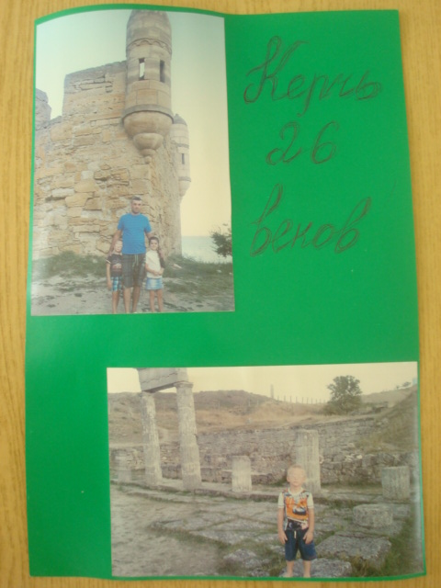
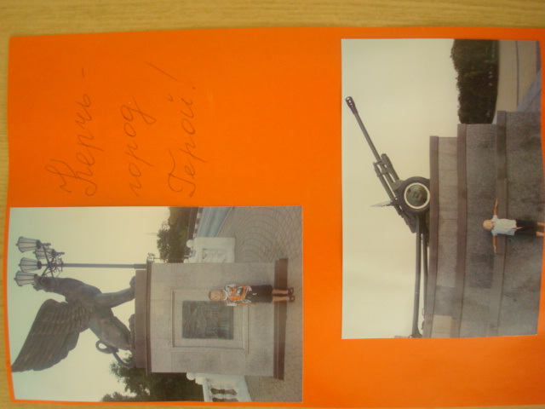

Slide 12
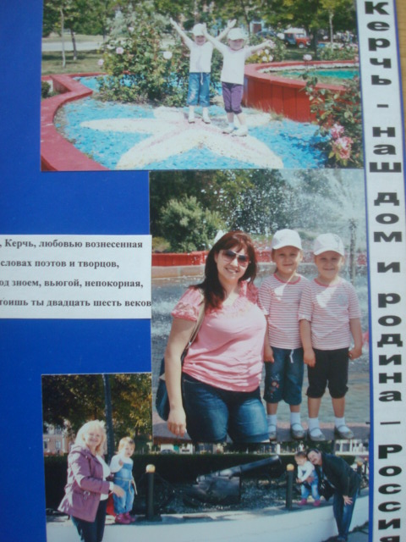
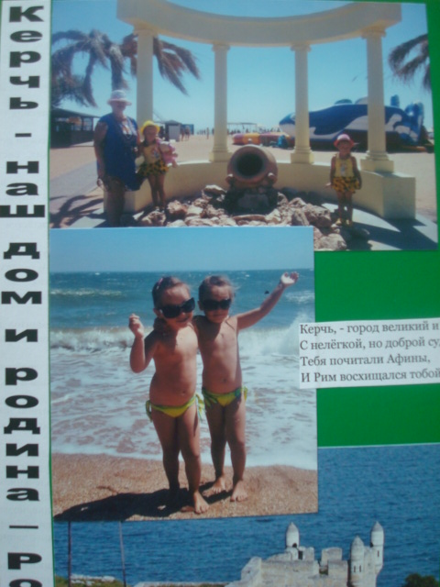

Slide 13
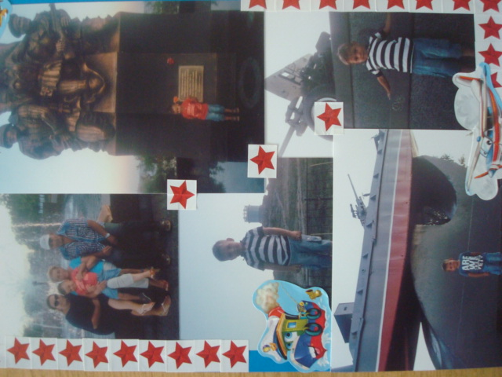
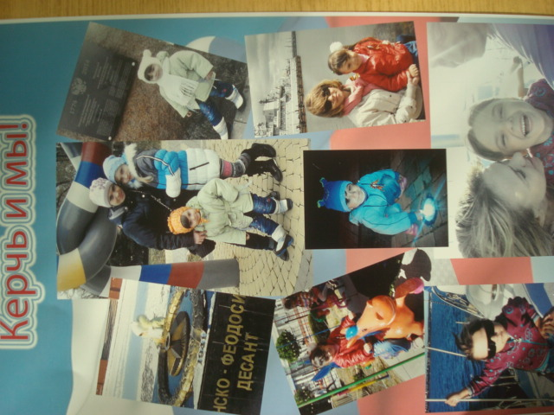

Slide 14
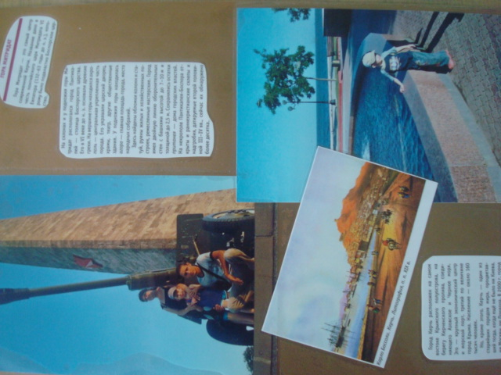
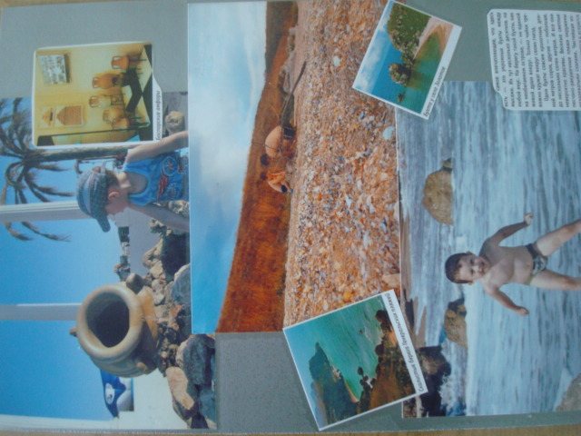

Slide 15
